Slide 1
2.2.1 原子核外电子排布的周期性

Slide 2
预习--温故知新
归纳第3周期元素的性质变化规律。
元素 | Na | Mg | Al | Si | P | S | Cl
主族
价电子排布
最高正化合价
最低负化合价
化合价的变化规律
金属性和非金属性的变化规律
原子半径的变化规律
ⅠA ⅡA ⅢA ⅣA ⅤA ⅥA ⅦA
3s¹ 3s² 3s²3p¹ 3s²3p² 3s²3p³ 3s²3p⁵ 3s²3p⁶
+1 +2 +3 +4 +5 +6 +7
-4 -3 -2 -1
最高正价由+1到+7，最低负价由-4到-1
金属性逐渐减弱，非金属性逐渐增强
由大到小

Slide 3
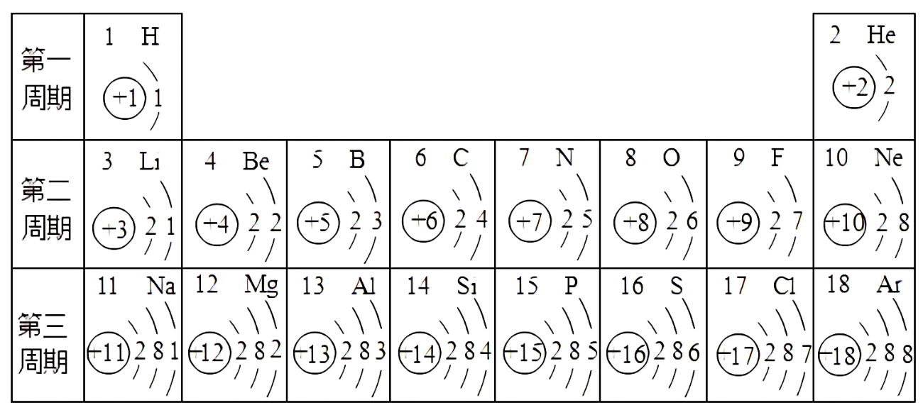
一、原子核外电子排布的周期性
1、最外层电子数目的变化
除第1周期外，每隔一定数目的元素，元素原子的最外层电子数重复出现从1逐渐增加到8的周期性变化。

Slide 4
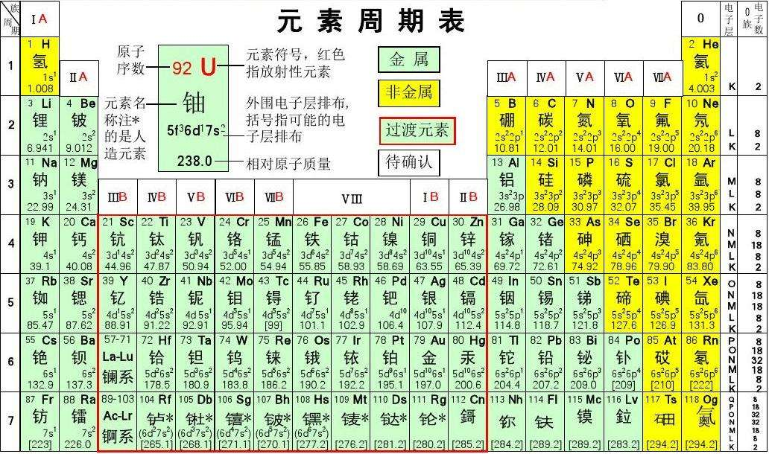
观察1-36号元素价电子排布
2、价电子，外围电子排布
第2周期从左到右，元素原子的外围电子排布呈现从2s¹到2s²2p⁶的变化；
第3周期从左到右，元素原子的外围电子排布呈现从3s¹到3s²3p⁶的变化。
第4周期从左到右，元素原子的外围电子排布从4s¹经过3d^{1~10}4s^{1~2}逐渐过渡到4s²4p⁶；

Slide 6
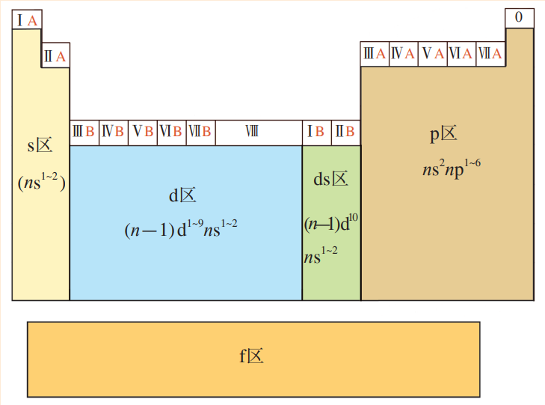
3、元素周期表的新划分
根据元素原子的外围电子排布的特征，可将元素周期表分成五个区域：
取决于最后的电子填入的能级
s区:包括ⅠA、ⅡA族元素,价电子排布式为ns^{1~2}, 除氢元素外均属于活泼金属元素。
p区:包括ⅢA~ⅦA族以及0族元素,价电子排布式为ns²np^{1~6}(除He外),除氢元素外为非金属元素全部在p区。

Slide 7
d区:包括ⅢB~ⅦB，及Ⅷ族元素,价电子排布式为(n-1)d^{1~9}ns^{1~2}。
ds区:包括ⅠB、ⅡB族元素,价电子排布式为(n-1)d¹⁰ns^{1~2}。d区和ds区都是金属元素。
因为副族元素是从典型的金属元素过渡到非金属元素的中间元素，故又被称为过渡元素

Slide 8
f区:包括镧系和锕系元素,价电子排布式为
(n-2)f^{0~14}(n-1)d^{0~2}ns²。

Slide 9
课堂练习
1．已知某元素＋2价离子的电子排布式为1s²2s²2p⁶3s²3p⁶，该元素在周期表中属于( )
A．ⅤB族 B．ⅡB族 C．Ⅷ族 D．ⅡA族
D

Slide 10
课堂练习
2．按电子排布，可把周期表里的元素划分成5个区，以下元素属于p区的是( )
A．Fe B．Mg C．P D．Zn
C

Slide 11
课堂练习
3．关于元素周期表中元素的分区，下列说法正确的是( )
A．元素周期表的d区全部是副族元素
B．元素周期表的d区包含所有的过渡元素
C．过渡元素包括d区、f区、ds区的元素
D．ds区元素不都是副族元素
C

Slide 12
二、元素第一电离能的周期性变化
1、第一电离能
衡量元素的气态原子失去一个电子的难易程度。
某元素的气态原子失去一个电子形成+1价气态阳离子所需要的最低能量
第一电离能数值越小，该气态原子越容易失去一个电子；第一电离能越大，该气态原子越难失去一个电子。
刚好失去一个电子
符号：Ｉ₁
单位：kj/mol

Slide 13
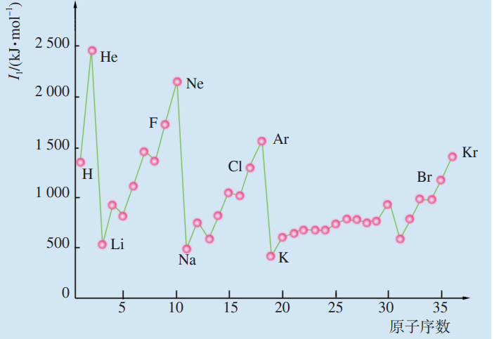
观察1~36号元素的第一电离能数值的变化曲线，总结元素的第一电离能的变化规律。

Slide 14
一般来说，同主族元素的原子最外层电子数相同，随着核电荷数的增大，电子层数逐渐增多，原子半径逐渐增大，失电子能力逐渐增强，第一电离能逐渐减小。

Slide 15
同一周期的主族元素具有相同的电子层数，随着核电荷数的递增，最外层电子数增加，原子半径逐渐减小，失电子能力逐渐减弱，第一电离能呈现增大的趋势。
对同周期元素来说，碱金属的第一电离能最小，稀有气体的第一电离能最大。

Slide 16
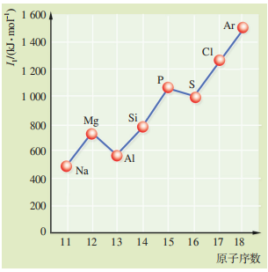
学以致用
观察第3周期各元素的第一电离能大小，可以发现镁的第一电离能比铝大，磷的第一电离能比硫大。请从核外电子排布的角度分析其中的原因。
元素的第一电离能大小还与其原子的核外电子排布有关。
当原子核外电子排布在能量相等的轨道上形成全空（p⁰、d⁰、f⁰）或半充满（p³、d⁵、f⁷）或全充满（p⁶、d¹⁰、f¹⁴）结构时原子处于能量较低状态，所以失电子所需能量较大，即I₁较大。
3s²3p³
3s²

Slide 17
2、元素的第二电离能、第三电离能
+1价气态离子失去一个电子形成＋2价气态阳离子所需的最低能量称为该元素的第二电离能，用I₂表示。
+2价气态离子失去一个电子形成＋3价气态阳离子所需的最低能量称为该元素的第三电离能，用I₃表示。

Slide 18
批判性思维
1.原子的逐级电离能越来越大
2.当电离能突然变大时说明电子的电子层发生了变化，即同一电子层中电离能相近，不同电子层中电离能有很大差距。

Slide 19
课堂练习
1.比较下列元素的第一电离能大小：
（1）N、O、F _____________
（2）He、Ne、Ar _______________
（3）Na、Mg、Al ____________
（4）F、Cl、Br ________________
答案：（1）F>N>O （2）He>Ne>Ar
（3）Mg>Al>Na （4）F>Cl>Br

Slide 20
课堂练习
B
2.具有下列电子构型的元素中，第一电离能最小的是（ ）
A、ns²np³ B、ns²np⁴ C、ns²np⁵ D、ns²np⁶

